Slide 1
Estrategia de marketing y comunicacióN de turespaña
Blanca Pérez-Sauquillo
SUBDIRECTORA GENERAL DE MARKETING EXTERIOR DEL TURISMO

Slide 2
1. Introducción
Blanca Pérez Sauquillo
Subdirectora General de Marketing de Turespaña

Slide 3
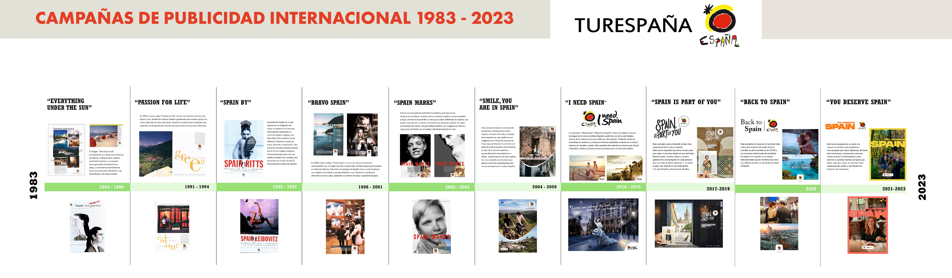


TURESPAÑA
02
¿QUÉ HACEMOS?
40 años construyendo la marca país de España en su vertiente turística
B2C: Campañas de publicidad internacional, estrategia de comunicación
en RRSS, portal de turismo de España, acciones de marketing…

Slide 4
2. PUBLICIDAD

Slide 5








TIPOLOGÍAS DE CAMPAÑA Y UBICACIÓN EN EL FUNNEL
UPPER FUNNEL
CONOCIMIENTO
CAMPAÑAS BRANDED CONTENT
MID FUNNEL
CONSIDERACIÓN
CONSIDERACIÓN
CAMPAÑAS RECUERDO
CO-OP MARKETING
LOWER FUNNEL
CONVERSIÓN
CONVERSIÓN
CAMPAÑAS CO-OPS

Slide 6
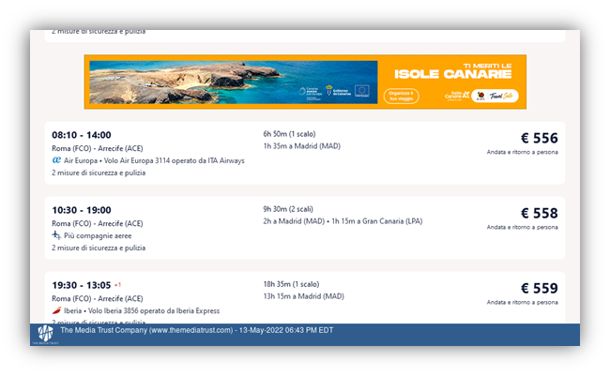
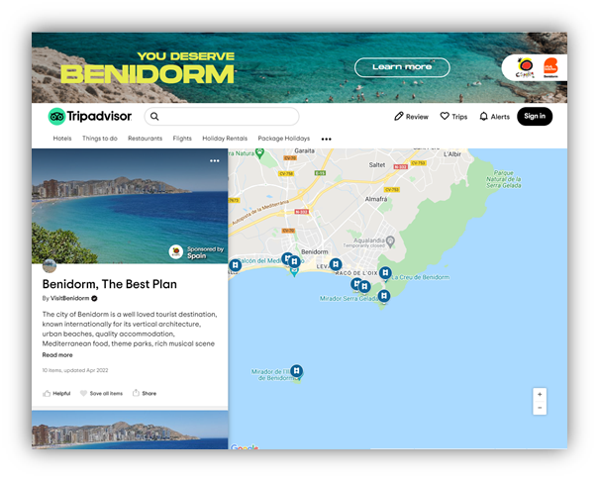
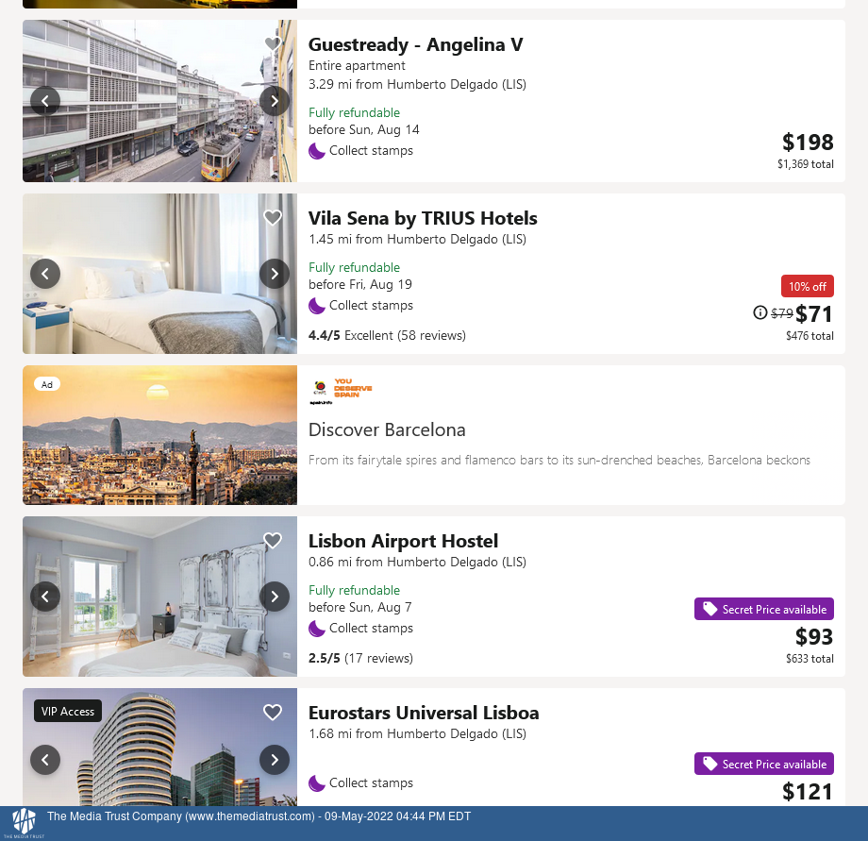
CAMPAÑAS
CO-OPS

Slide 7





Campañas co-OP
CLAVES
OPTIMIZAR LA INVERSIÓN PUBLICITARIA
de destinos complementarios
España + Destinos
REFORZAR LA MARCA ESPAÑA EN LOS MERCADOS INTERNACIONALES
REDUCIR RUIDO PUBLICITARIO
Confusión generada por mensajes
solapados a una misma audiencia
REDUCIR INEFICIENCIAS
(multiple bidding)

Slide 8











Campañas co-op 2022
RESUMEN INVERSIÓN
SOCIOS
DESTINOS
TURESPAÑA
1,7 €
1,7 M €
1,7 M €
991.000 €
795.000 €
TOTAL VALOR CAMPAÑAS CO OP
5,2 M €
Inversión incluye impuestos

Slide 9










Campañas co-op 2023
RESUMEN INVERSIÓN
SOCIOS
DESTINOS
TURESPAÑA
1,6 M €
1,7 M €
1,8 M €
Notes:
Otas chinas

Slide 10








Campañas co-op 2024
RESUMEN INVERSIÓN
DESTINOS
TURESPAÑA
SOCIOS
1,7 M €
1,9 M €
Notes:
En 2024 Turespaña no ha duplicado exactamente la inversión de los destinos

Slide 11
CAMPAÑAS
BRANDED CONTENT

Slide 12




Campañas branded content
CLAVES
Acuerdos con marcas / publishers renombrados y líderes en presencia internacional, prescripción e imagen
LIDERAZGO
Apuesta por el posicionamiento como destino líder en una oferta de turismo diferente, atractivo, diverso
DIVERSIFICACIÓN
AMPLIFICACIÓN
En canales propios de Turespaña y del socio.
Acceso directo a turistas cualificados con interés en el descubrimiento, la sostenibilidad y los lugares únicos
AUDIENCIAS

Slide 13


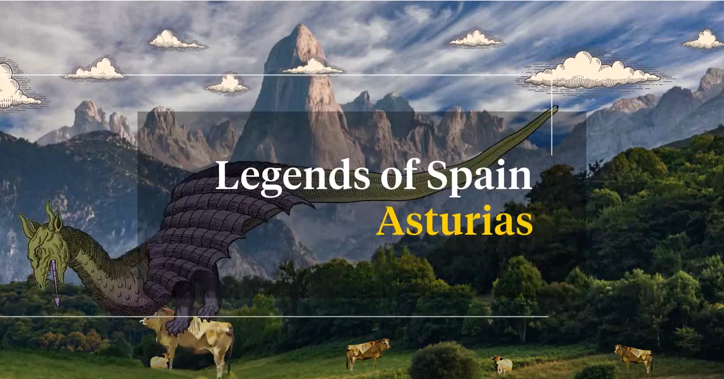
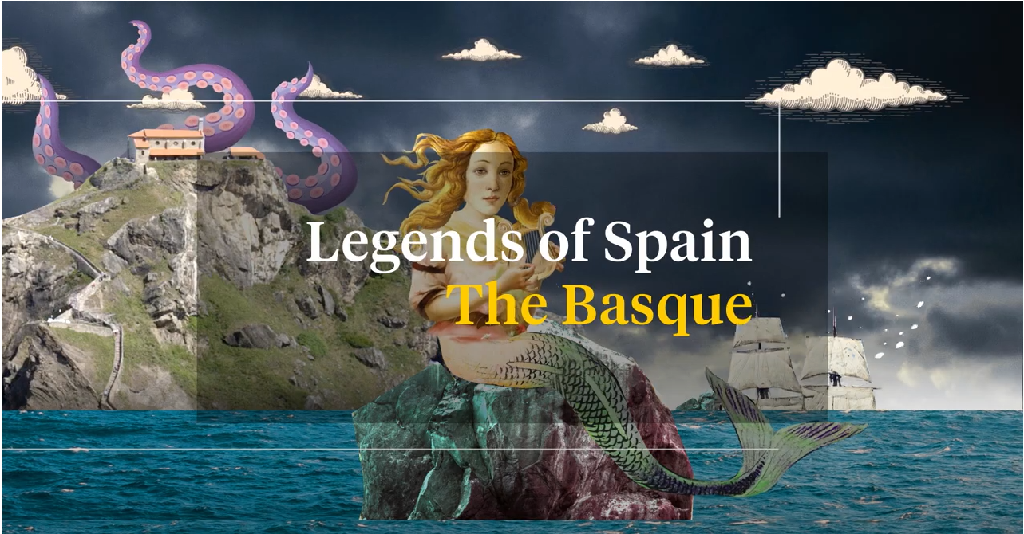
Notes:
ENLACES VIDEOS 3 MIN
GENERAL https://www.youtube.com/watch?v=ZsJ5ymO8PWQ
ASTURIAS https://www.youtube.com/watch?v=qBdFYnTxK8I
P. vasco: https://www.youtube.com/watch?v=Gj8F9yvfVLY

Slide 14





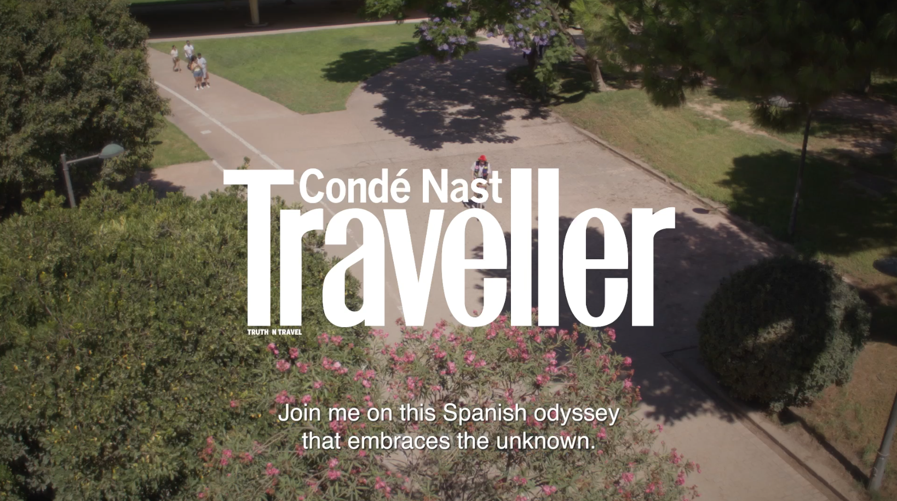

Notes:
Videos:
Valencia: https://www.youtube.com/watch?v=PsKk3RvrVlQ
Andalucía: https://www.youtube.com/watch?v=PPk6V5i-n-0
General: https://youtu.be/BqdnZIQ_S1o

Slide 15





Campañas branded content 2022
RESUMEN INVERSIÓN
SOCIOS
DESTINOS
TURESPAÑA
700.000€
1 M€
TOTAL VALOR CAMPAÑAS BRANDED CONTENT:
+ 1,7 M €

Slide 16


Campañas branded content 2023
RESUMEN INVERSIÓN
SOCIOS
DESTINOS
TURESPAÑA
1,05 M€
1,08 M€
TOTAL VALOR CAMPAÑAS BRANDED CONTENT:
+ 2,1 M €
Notes:
Nat Geo 600K destinos
Conde Nast

Slide 17


Campañas branded content 2024
RESUMEN INVERSIÓN
SOCIOS
DESTINOS
TURESPAÑA
900.0000 €
1,5 M €
TOTAL VALOR CAMPAÑAS BRANDED CONTENT:
+ 2,4 M €
Notes:
Lonely Planet otros destinos colaboran con gastos de manutención equipo de producción: Navarra, Extremadura, Galicia, Cantabria, Asturias
Conde Nast: en 2024 no es colaborativa, el importe es 1M€ sólo Turespaña

Slide 18
CAMPAÑA
YOU DESERVE spain
(GLOBAL BRANDING CAMPAING)

Slide 19




4 Targets: senniors, parejas, jóvenes, familias
Múltiples Productos: cultura, patrimonio, enoturismo, gastro, naturaleza...
Diversas tipologías de Destinos: costa/interior, rural-naturaleza/urbano...
Notes:
https://youtu.be/HqbM1DNUqmc

Slide 20
2. Redes Sociales y Marketing de Influencers

Slide 21
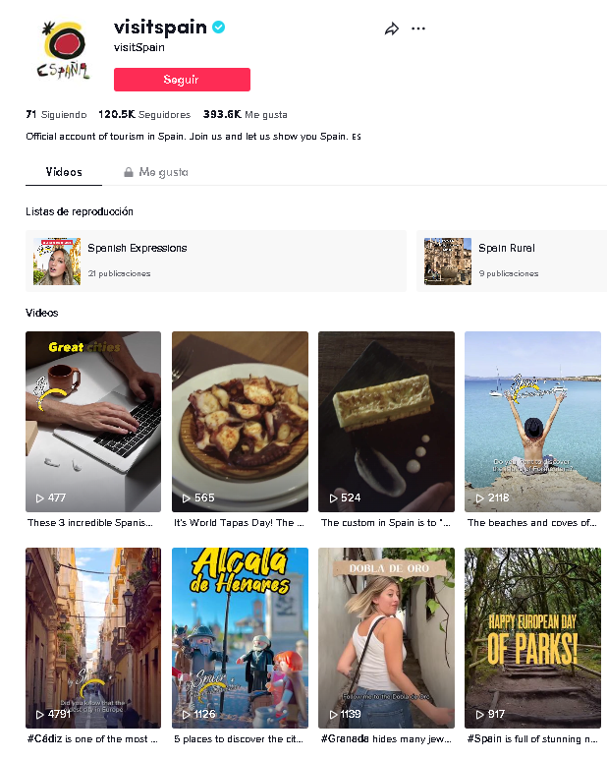
Estrategia en rrss
1. Objetivos generales
Mantener y reforzar la imagen de la marca turística España
Reforzar el posicionamiento e incrementar la notoriedad de la imagen del destino
Generar mayor afinidad y amor a la marca (Brand love)
Incrementar y fidelizar los prescriptores del destino
Diversificación: temporal, geográfica, motivacional.
Generar leads

Slide 22





Estrategia en rrss
Cuentas
gestión
TW (575K seguidores en total)
FB (2,2M seguidores en total)
YB (21K seguidores)
TK (121K seguidores)
IG (900K seguidores)

Slide 23

04
TURESPAÑA
NUESTRA ESTRATEGIA EN RRSS
+1000M Alcance anual global (2023)
3.8M Fans en RRSS
11M interacciones anuales 6M de clicks a contenido RRSS: FB, IG, Tik Tok, YouTube
Nueva estrategia global de RRSS y de influencers y
creadores de contenidos

Slide 24
3. Spain.info

Slide 25
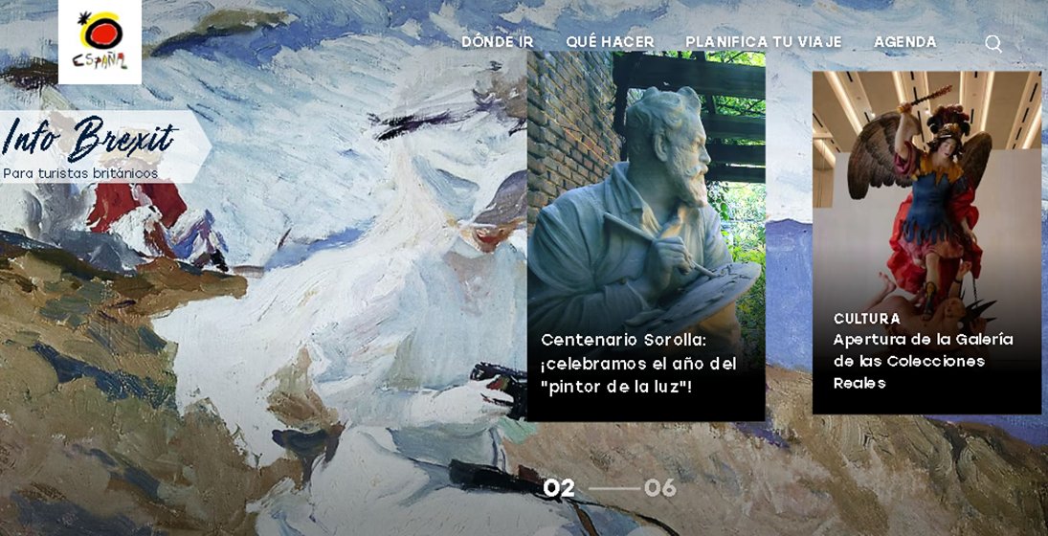
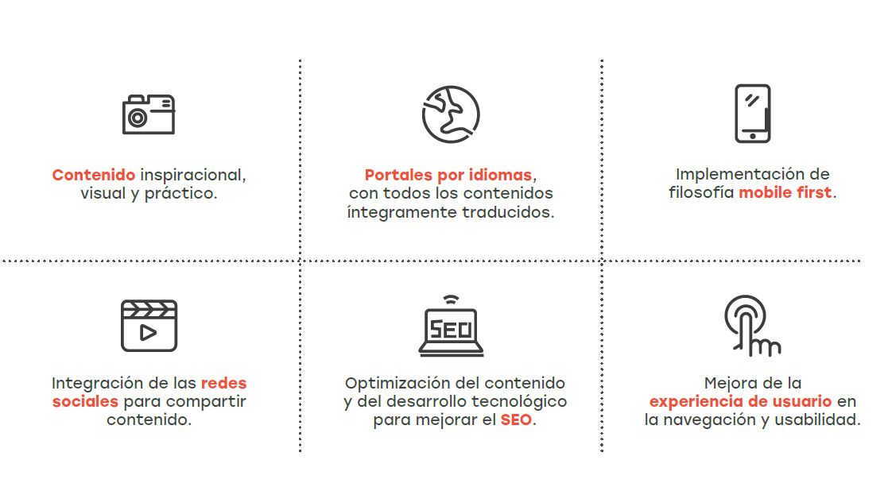
Objetivos de Spain.info

Slide 26
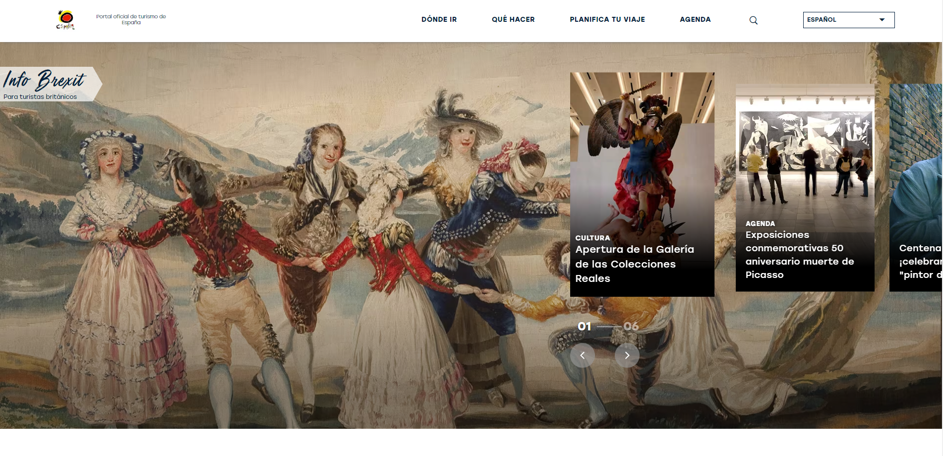
Spain.info en Cifras
21,5 millones de sesiones
36,3 mill. de páginas vistas
17,2 millones de usuarios únicos
1.393 experiencias turísticas
Más de 800 contenidos editoriales
Más de 116.000 URL publicadas
Diseño de gran impacto visual donde la imagen es la protagonista
Notes:
ww.spain.info es el portal oficial de turismo, propiedad de Turespaña. Este sitio web tiene nueve versiones internacionales orientadas a la promoción internacional del destino España. Constituye un gran recurso informativo sobre los destinos españoles y es también un escaparate para empresas españolas, ya que comercializa 1.393 experiencias turísticas diferentes

Slide 27
Versiones de idiomas del portal
Los contenidos en inglés son los más visitados, seguidos del español, francés y alemán.
Notes:
Las visitas en los cinco primeros meses de 2023 son menores que en 2022, aunque son más elevadas que en años anteriores.

Slide 28





51 folletos digitales + 421 QRs
Notes:
Un total de 51 títulos en formato PDF A4 (21 de los cuales tendrán además formato en 10,5x21)
Idiomas: español, inglés, francés, alemán, italiano, portugués, polaco, ruso, japonés, coreano, sueco, neerdelandés y chino.
Portadas con QR en español, inglés, alemán y francés

Slide 29

Otros contenidos: NEWSLETTER
Mensualmente en 5 idiomas (español, inglés, francés, alemán e italiano).
Desde CRM se informa a las Oficinas una vez están disponibles para su envío a la lista de distribución de cada OET pudiendo modificar el contenido al mercado.
Se puede solicitar previamente la adaptación de los contenidos o newsletter temáticas específicas.

Slide 30
4. Estrategia por Productos

Slide 31
MICE
Por qué nos importa el MICE
  Mayor gasto
  Mayor impacto directo e indirecto en el destino (múltiples servicios implicados)
  Mejora el posicionamiento del destino (asociados a industrias y sectores de prestigio (medicina, Universidades, tecnología, etc.)
  Favorece segundas visitas suyas y de familiares (participantes = prescriptores)
  Favorece la desestacionalización y la desconcentración geográfica
Es un producto diferente, que utiliza canales diferentes y con actores diferentes que requiere una dedicación específica.
Grandes cifras
Turismo de negocios: 6,16 % total turistas y 6,28 % gasto
Gasto medio por persona: 1.370 € (976 €)
Estancia media: 7 (4)

Slide 32

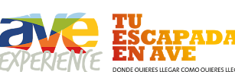






Clubs de Producto T. Cultural
Red de Ciudades AVE
Red de Juderías de España
Ciudades Patrimonio
Huellas de Santa Teresa
Rutas culturales de España
  Caminos de pasión
  La ruta de Carlos V
  Caminos de arte rupestre
  Camino del Cid
  Ruta Vía de la Plata
Red de Castillos y Palacios de España
Pueblos más bonitos de España
Spain Film Commission
Notes:
Red de Ciudades AVE: 27 ciudades y 4 CCAA
Red de Juderías: 21 municipios
Ciudades Patrimonio: 15 ciudades
Huellas de Santa Teresa: 14 municipios - Se trata de rutas de peregrinación, turísticas, culturales, patrimoniales.. cada uno elige la motivación para realizarla.
Rutas Culturales: 5 rutas
Asociación Internacional
Caminos de Arte Rupestre Prehistórico
Red de Cooperación de Ciudades en la Ruta de la Plata
Consorcio Camino del Cid
Red de Cooperación de las Rutas del Emperador Carlos V
Asociación para el Desarrollo Turístico de la Ruta Caminos de Pasión
Pueblos más bonitos de España:
Red de Castillos y Palacios:

Slide 33
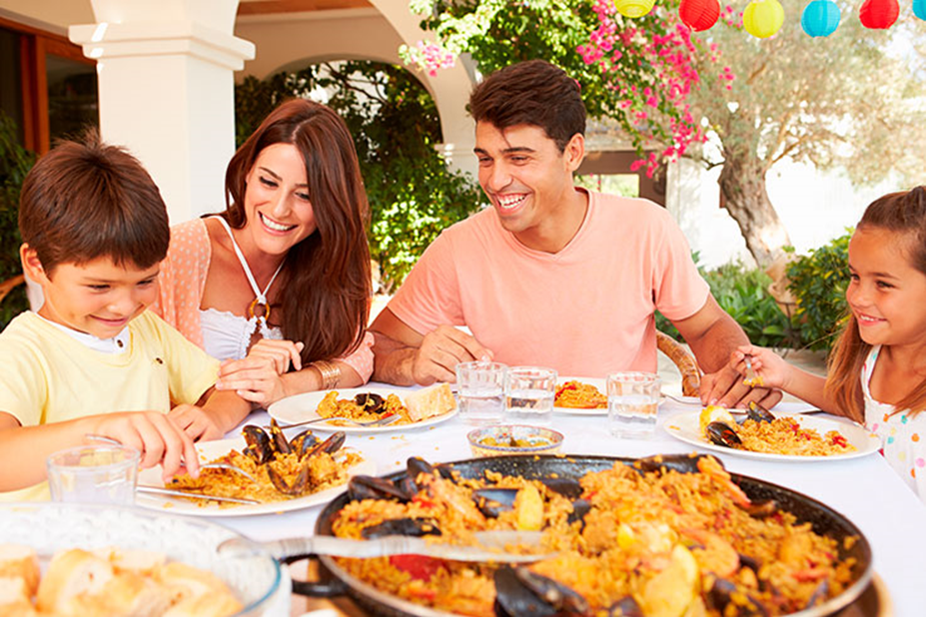
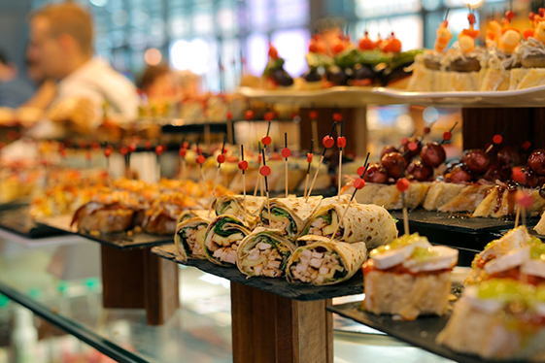



Clubs de Producto T. Gastronómico

Slide 34






Apoyo a Actividades gastronómicas realizadas en españa

Slide 35

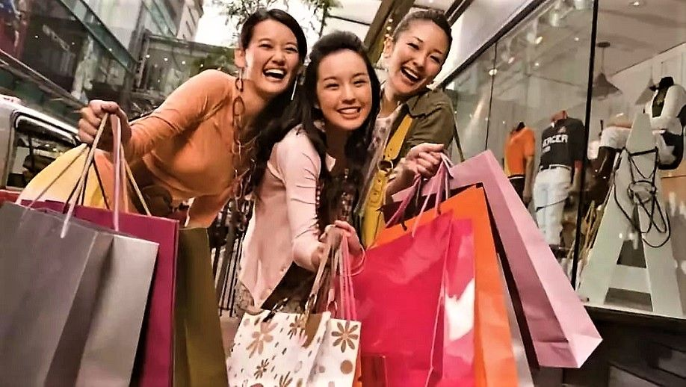
Turismo de compras

Slide 36
T. Deportivo y de Naturaleza
PRODUCTO/ CLUB
Descripción
SITUACION CON TURESPAÑA
ESPAÑA VERDE
Marca interregional ( Galicia, Asturias, Cantabria, P. Vasco). Desarrollo actividades de promoción de los destinos y sus productos turísticos
Protocolo de Intenciones desde el 20 de mayo de 2021
Colaboración diversas actividades
ECOTURISMO
Uso responsable de los recursos naturales y una forma de entender el turismo, responsable con el medio y que favorezca el desarrollo de los destinos
Interlocución: Club Ecoturismo
Colaboración POAS: Actividades familiarización, ferias y online
VIAS VERDES
Producto de la Fundación de los Ferrocarriles Españoles (FFE), red de más de 3000 km de vías ciclables en toda España
Colaboración : viajes de prensa y de familiarización, ferias, presentaciones, marketing online
TURISMO ECUESTRE: ANTEP
No está consolidado como club de producto de turismo ecuestre que aglutine oferta de este producto con implantación nacional. Incluye socios de C. Valenciana, Navarra y Andalucía.
Colaboración en actividades POAS

Slide 37
T. Deportivo y de Naturaleza
PRODUCTO/ CLUB
Descripción
SITUACION CON TURESPAÑA
GOLF
El club de producto es de reciente creación. La Asociación Española de Campos de Golf ( AECG) es la entidad gestora.
Actualmente se está empezando a trabajar con ellos. Reuniones
SOLHEIM CUP. Prestigiosa competición internacional femenina de Golf. En 2023 se celebrará en la Finca Cortesín en la Costa del Sol
ATUDEM
La Asociación de estaciones de esquí y montaña de España
Actualmente se ha reactivado la colaboración con ellos a través de CANTUR y RRSS
T. NÁUTICO
ANEN. Asociación Española de Empresas Náuticas.
Colaboración varias acciones. En los últimos años press trip del Camino de Santiago a vela
COPA AMERICA VELA (BCN).
ANETA
Asociación Nacional de Empresas de Turismo Activo

Slide 38
T. Balnearios
PRODUCTO/ CLUB
Descripción
COLABORACIÓN CON TURESPAÑA
ANBAL
Asociación Nacional de Balnearios.
Se ha intentado reactivar la colaboración en 2023.
T. Idiomático
FEDELE
Federación de Escuelas de Enseñanza del Español como Lengua Extranjera.
Socio preferente de TURESPAÑA para este producto turístico.
Con presencia significativa en 5 comunidades autónomas, engloba el 20% de centros ELE de España, todos ellos homologados por el Instituto Cervantes.
FEDELE colabora con TURESPAÑA, de forma habitual, desde hace mas de 10 años, organizando diferentes eventos directamente con las OETs.

Slide 39
Muchas
Gracias.

